Slide 1

Název materiálu: VY_32_vlastivěda, sada č. 1, 19
Hlavní události nejstarších Českých dějin – JAN AMOS KOMENSKÝ
Zařazení: III/2 INOVACE A ZKVALITNĚNÍ VÝUKY PROSTŘEDNICTVÍM ICT
Autor, škola: Mgr. Zapletalová Renata, ZŠ Hrubčice, příspěvková organizace
Cílová skupina: 8 -10 let
Druh učebního materiálu: Prezentace
Časová náročnost: 20 minut
Metodický návod: Výukový materiál slouží k prezentaci probíraného učiva, ujasnění pojmů pomocí obrázků.

Slide 2
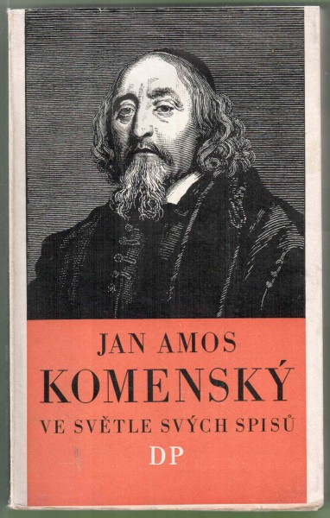
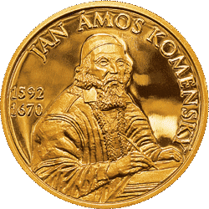
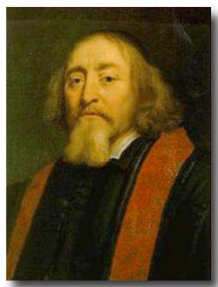
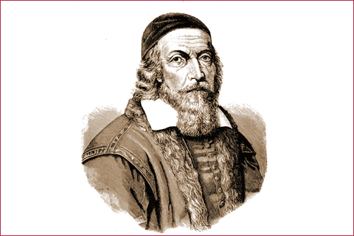
JAN AMOS KOMENSKÝ

Slide 3
Teolog, filosof, pedagog a spisovatel
Datum narození: 28.03. 1592
Datum úmrtí: 15.11.1670
Největší spisovatel pobělohorské se narodil v Nivnici u Uherského Brodu na jihovýchodní Moravě.
Začal studovat na gymnáziu v Přerově, odkud v roce 1611 odešel na vysokou školu.
Rozhodl se vytvořit českou národní vědu, aby i jeho vlast v tomto oboru pokročila. Jeho plány ale přerušila bělohorská bitva.
Po smrti rodičů byl mladý Komenský ponechán sám sobě, poručníci se o něj nestarali. V době svých studií se rozhodl vytvořit velký slovník (Poklad jazyka českého) a encyklopedii (Divadlo veškerenstva věcí) - obě díla zůstala nedokončena.

Slide 4
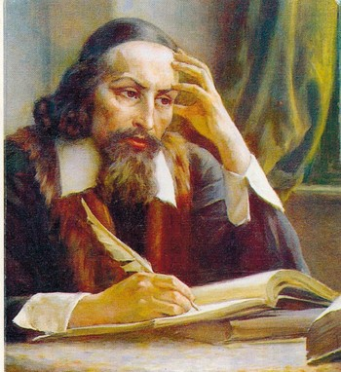
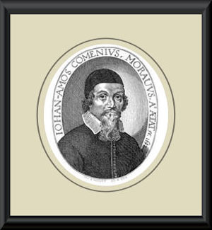
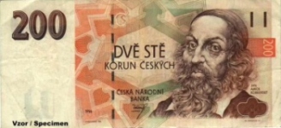
V roce 1621 byl nucen opustit vlast se svou ženou i dětmi. Při útěku před španělskou armádou, poztrácel část rukopisů a přišel o celou knihovnu. Jeho žena se nakazila morem, který byl v té době rozšířen v Přerově a zemřela. Dalším místem, které Komenský navštívil bylo Švédsko a ve Východním Prusku se usadil na delší dobu.

Slide 5
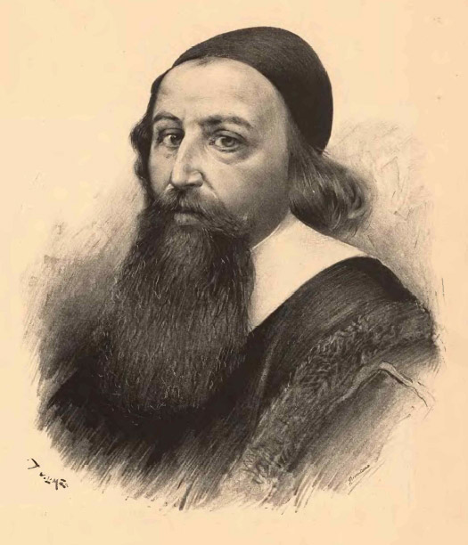
Po tom, co se opět vrátil do Lešna, zemřela mu druhá žena. Anglická parlament pozval Komenského do Anglie, aby zde vytvořil akademii věd
Jan Amos Komenský zemřel 15.11.1670. I přesto, že zažil odloučení od vlasti, ztrátu svých žen a utrpení třicetileté války, nepřestal ani ve stáří věřit v lepší budoucnost. Je pohřben v Naardenu - jeho památník je pod ochranou České republiky.

Slide 6
CITÁTY J.A. KOMENSKÉHO
Učit lze slovy, vychovávat jen příkladem.
S pomocí knih se mnozí stávají učenými i mimo školu.
Bez knih pak nebývá učený nikdo ani ve škole.
Moudří vždy považovali za nejbezpečnější cestu míru zapomenutí utrpěných křivd.
Komukoli prospěti můžeš, prospívej rád. Možno-li celému světu.

Slide 7
DÍLA J. A. KOMENSKÉHO
Informatorium školy mateřské
Velká didaktika
Brána jazyků otevřena
Svět v obrazech
Škola na jevišti
Labyrint světa a ráj srdce
O poezii české

Slide 8
Použité zdroje:
http://www.ceska-konference.cz/obecna-porada/jan-amos-komensky-obecna-porada-panaugia
http://zapisnik.borisklepal.cz/zuzana-lapcikova-oratorium-orbis-pictus/
http://www.nne.cz/produktyminceNNE_I.php?ID=page_006
http://www.ipuda.cz/detail.php?zbozi=1480013
http://www.televize.cz/clanky/poselstvi-z-labyrintu-sveta-15367
http://www.prague.net/blog/article/63/200-czech-crown-banknote
http://www.pozitivni-noviny.cz/cz/clanek-2007120047
http://www.ceskatelevize.cz/porady/138731-muz-bolestne-viry/29232121703/

